Slide 1
Bölüm 5: CPU Zamanlama

Slide 2
Neler Var
Temel Konseptler
Zamanlama Kriteri
Zamanlama Algoritmaları
Algoritma Değerlendirme

Slide 3
Hedefler
Çeşitli CPU zamanlama algoritmalarını tanımlamak
CPU zamanlama algoritmalarını zamanlama kriterlerine göre değerlendirmek
CPU zamanlama algoritmalarını değerlendirmek için modelleyip simüle etmek

Slide 4
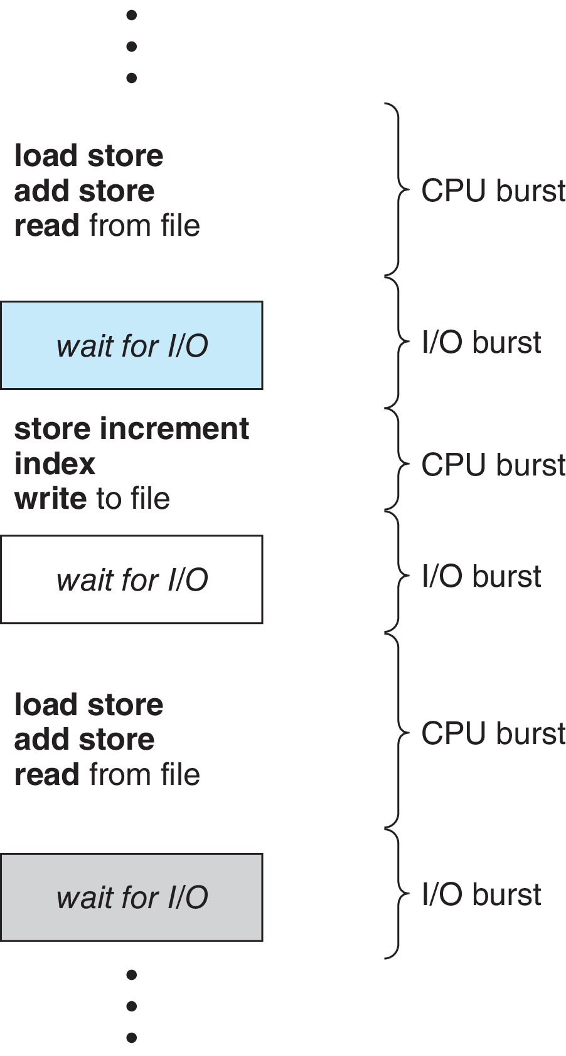
Temel Konseptler
Çoklu programlama ile CPU kullanımını maksimuma çıkarma
CPU–I/O Yoğunluk Döngüsü – İşlem çalıştırma bir cycle CPU çalıştırması ve I/O beklemesinden oluşur
CPU yoğunluğunun ardından I/O yoğunluğu gelir.
Çözülmesi gereken ana sorun CPU yoğunluğunun dağıtımıdır

Slide 5
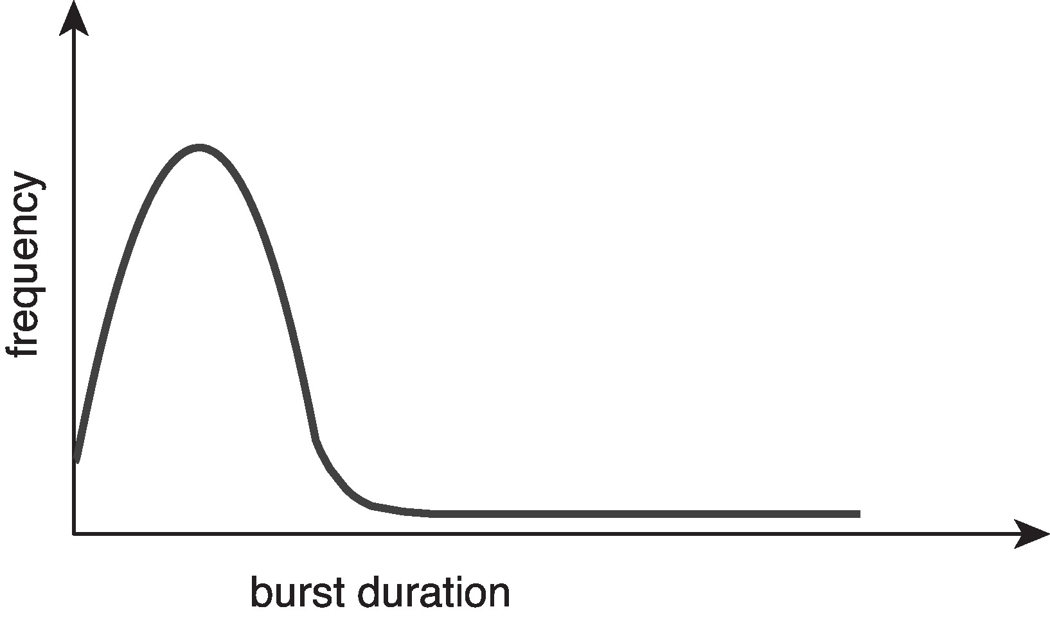
CPU-Yoğunluğu Histogramı
Çok sayıda kısa yoğunluk
Az sayıda uzun yoğunluk

Slide 6
CPU Zamanlayıcı
CPU zamanlayıcı hazırda bekleyen işlemler sırasından bir işlem seçip CPU çekirdeklerinden birini o işleme ayırır
Hazırdaki işlem sırası çeşitli şekillerde sıralanabilir
CPU zamanlama kararları bir işlem:
1. Çalışma durumundan bekleme durumuna geçtiğinde
2. Çalışma durumundan hazır durumuna geçtiğinde
3. Bekleme durumundan hazır durumuna geçtiğinde
Sonlandığında alınır
1. ve 4. durumlar için zamanlama bakımından seçenek yoktur. Çalıştırmak için yeni bir işlem (eğer hazır sırada bekleyen biri varsa) seçilmelidir.
Fakat 2. ve 3. durumlar için seçenek vardır.

Slide 7
Önleyici ve Önleyici Olmayan Zamanlama
Zamanlama yalnız 1. ve 4. durumlarda gerçekleşirse zamanlama çizelgesi önleyici olmayandır (nonpreemptive).
Aksi halde önleyicidir (preemptive).
Önleyici olmayan zamanlamada CPU bir işleme ayrıldığı zaman işlem CPU’yu sonlandırma veya bekleme durumuna geçmek suretiyle bırakana kadar elinde tutar.
Windows, MacOS, Linux, ve UNIX gibi neredeyse tüm modern işletim sistemleri önleyici zamanlama algoritmaları kullanır.

Slide 8
Önleyici Zamanlama ve Yarış Durumları
Önleyici zamanlama veri birden fazla işlem arasında paylaştırıldığı zaman yarış durumlarına (race condition) sebep olabilir.
Ortak bir veri paylaşan iki işlemin olduğunu düşünün. Bir işlem veriyi güncellerken ikinci işlem çalışabilsin diye önlenir. Ardından ikinci işlem tutarsız durumda olan veriyi okumaya çalışır.
Bölüm 6’da bu sorunun derinliklerine inilecektir.

Slide 9
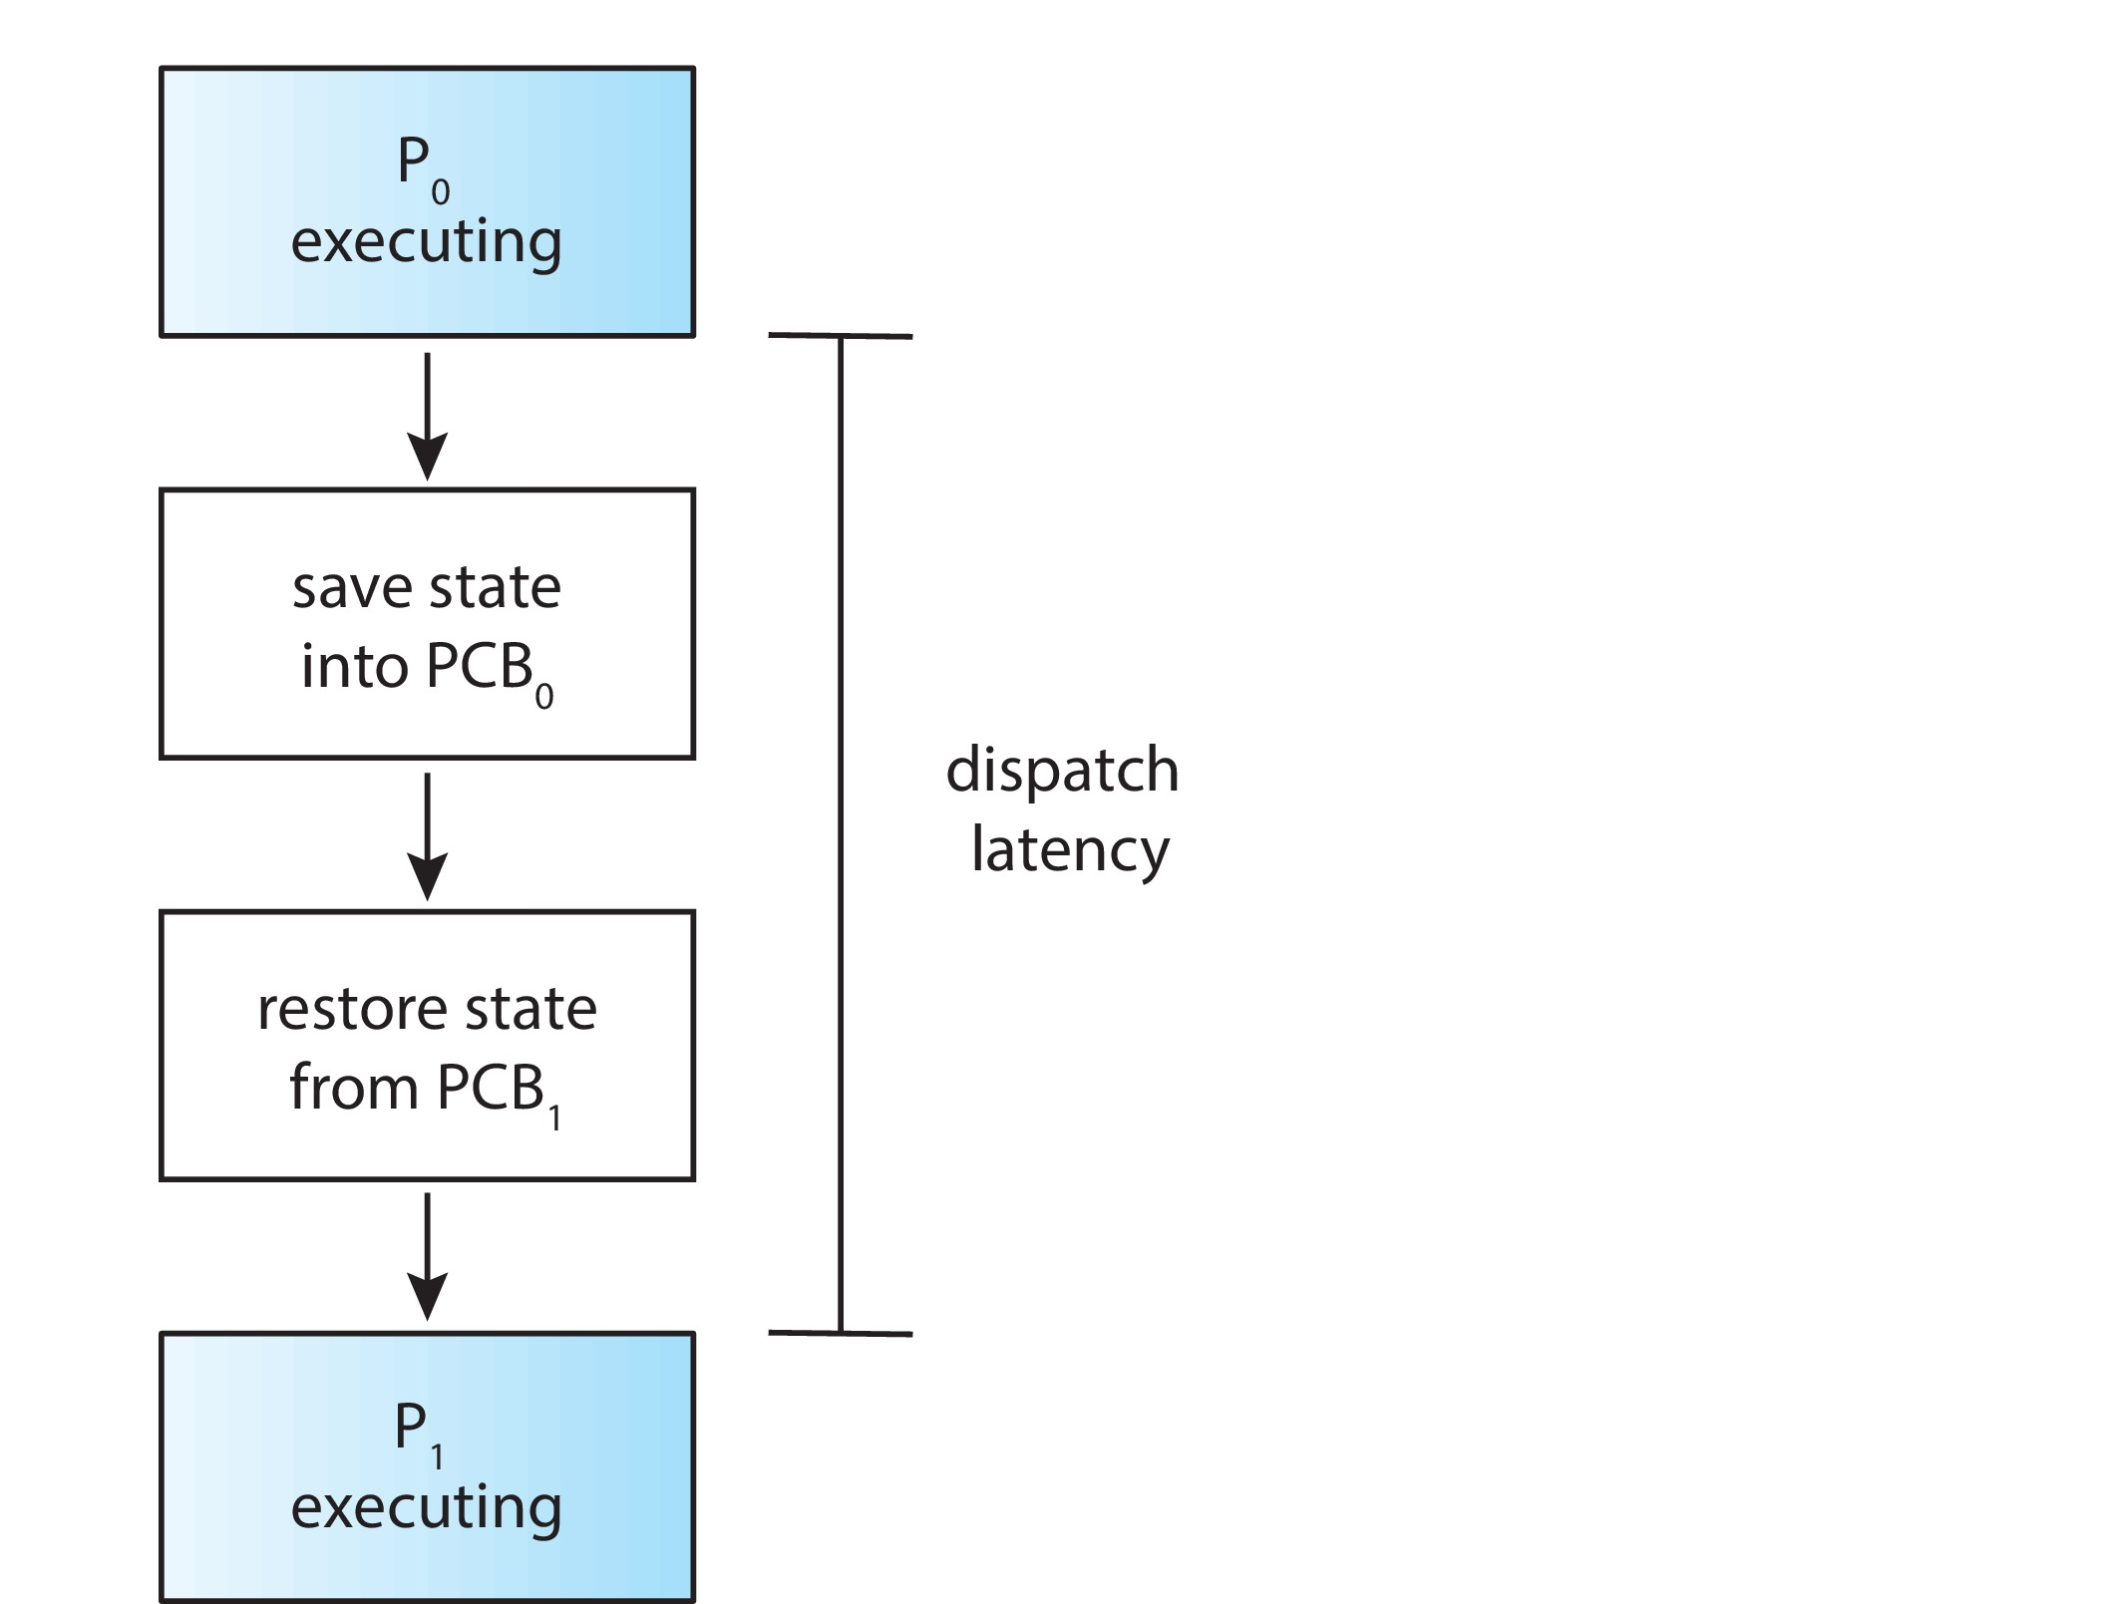
Görevlendirici
Görevlendirici modül CPU zamanlayıcısı tarafından seçilen işleme CPU’nun kontrolünü verir; bu:
İçerik değiştirmek
Kullanıcı moduna geçmek
Yeniden başlatmak için kullanıcı programında uygun konuma atlamak
adımlarıyla gerçekleşir
Görevlendirme gecikmesi – Görevlendiricinin bir işlemi durdurup diğerini başlatması için gereken süre

Slide 10
Zamanlama Kriterleri
CPU kullanımı – CPU mümkün olduğunca meşgul edilmelidir
Verim – Her zaman biriminde çalışmayı bitiren işlem adedi
Dönüş (turnaround) süresi – Belirli bir işlemi gerçekleştirmek için gereken süre
Bekleme süresi – Bir işlemin hazır sırada bekleme süresi
Cevap süresi – Bir isteğin gönderilmesinden ilk cevabın alınmasına kadar geçen süre

Slide 11
Zamanlama Algoritması Optimizasyon Kriterleri
Maksimum CPU kullanımı
Maksimum verim
Minimum dönüş süresi
Minimum bekleme süresi
Minimum cevap süresi

Slide 12
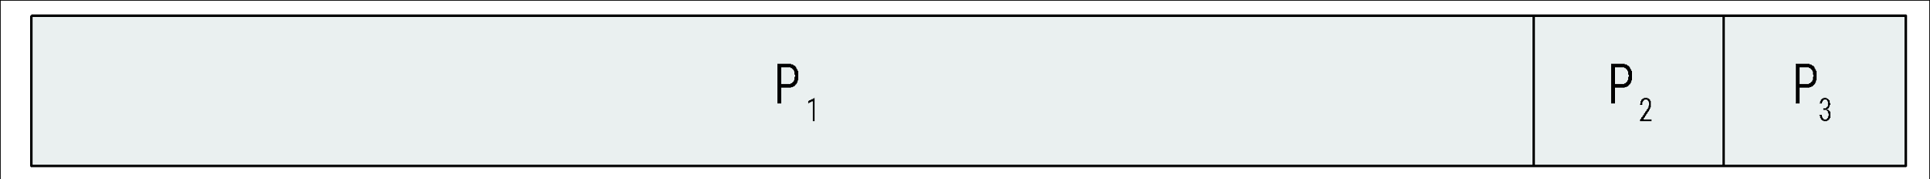
İlk Gelen İlk Alır (FCFS) Zamanlama
İşlem Yoğunluk Süresi (CPU Burst Time)
P₁ 24
P₂ 3
P₃ 3
İşlemlerin P₁ , P₂ , P₃ sırasında geldiğini varsayın. Zamanlamanın Gantt çizelgesi:
P₁ bekleme süresi = 0; P₂ = 24; P₃ = 27
Ortalama bekleme süresi: (0 + 24 + 27)/3 = 17
0
24
27
30

Slide 13
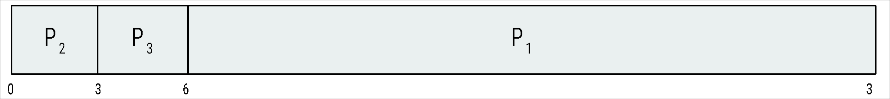
FCFS Zamanlama (Devamı)
İşlemlerin aşağıdaki sırada geldiğini varsayın:
P₂ , P₃ , P₁
Zamanlamanın Gantt çizelgesi:
P₁ bekleme süresi = 6; P₂ = 0; P₃ = 3
Ortalama bekleme süresi: (6 + 0 + 3)/3 = 3
Önceki durumdan çok daha iyi
Konvoy etkisi - uzun işlemin arkasından kısa işlem gelmesi
CPU’nun kısıtladığı 1, I/O tarafından kısıtlanan birçok işlem olduğunu düşünün

Slide 14
Önce-En-Kısa (SJF) Zamanlama
Her işlem o işlemin bir sonraki CPU yoğunluğunun uzunluğuyla ilişkilendirilir
İşlemi mümkün olan en çabuk şekilde zamanlamak için bu uzunluklar kullanılır
SJF optimaldir – Verilen bir işlem kümesi için minimum ortalama bekleme süresi verir
Önleyici haline en-az-süresi-kalan (shortest-remaining-time-first) adı verilir
Peki bir sonraki CPU yoğunluğunun uzunluğuna nasıl karar verebiliriz?
Kullanıcıya sorulabilir
Tahminde bulunulabilir

Slide 15
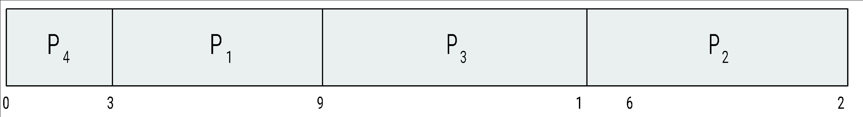
SJF Örneği
İşlem Yoğunluk Süresi
P₁ 6
P₂ 8
P₃ 7
P₄ 3
SJF zamanlama çizelgesi
Ortalama bekleme süresi = (3 + 16 + 9 + 0) / 4 = 7

Slide 16
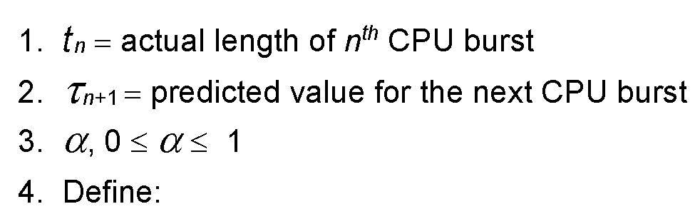

Bir Sonraki CPU Yoğunluğunun Uzunluğunu Belirleme
Sadece uzunluk tahmin edilebilir - öncekine benzer olmalıdır
Ardından CPU yoğunluğu uzunluğunun en kısa olduğu tahmin edilen işlem seçilir
Önceki CPU yoğunluklarının uzunluklarının üstel ortalaması alınarak yapılabilir
Genelde, α ½’ye eşittir

Slide 17
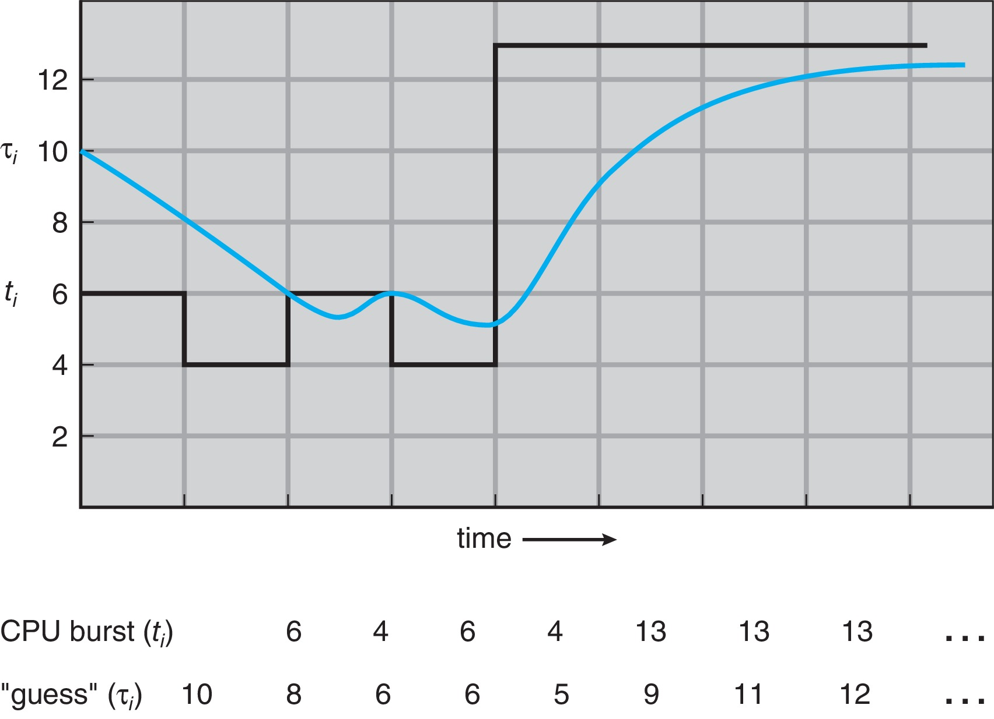
Bir Sonraki CPU Yoğunluğunun Uzunluğunun Tahmini

Slide 18
Üstel Ortalama Örnekleri
α =0
τ_{n+1} = τ_{n}
Yakın geçmiş sayılmaz
α =1
τ_{n+1} = α t_{n}
Yalnızca asıl son CPU yoğunluğu sayılır
Eğer formülü genişletecek olursak elimizde:
τ_{n+1} = α t_{n}+(1 - α)α t_{n} ₋₁ + …
+(1 - α )^{j} α t_{n} _{-j} + …
+(1 - α )^{n +1} τ₀
Hem α hem de (1 - α) 1’den küçük veya eşit olduğu için her sonraki terim öncekinden daha az ağırlığa sahiptir

Slide 19
En Az Süresi Kalan Zamanlama (SRT)
SJF’nin önleyici halidir
Hazırda bekleme sırasına yeni bir işlem geldiği zaman bir sonraki zamanlanacak işlemin ne olduğu kararı SJN algoritması kullanılarak tekrar verilir.
Verilen bir işlem kümesi için minimum ortalama bekleme süresi bakımından SRT SJN’ye göre daha mı “optimal”dir?

Slide 20
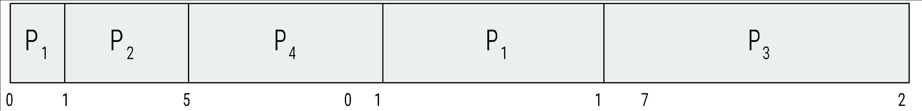
En Az Süresi Kalan Örneği
Artık analize değişen varış süreleri ve önleme konseptlerini katıyoruz
Process i Arrival TimeT Burst Time
P₁ 0 8-1=7--->0
P₂ 1 4-1=3-1=2-1=1-1=0
P₃ 2 9→0
P₄ 3 5-1=4-1=3..=0
Önleyici SJF Gantt çizelgesi*
Ortalama Bekleme Süresi = [(10-1)+(1-1)+(17-2)+(5-3)]/4 = 26/4 = 6.5
*1 sn aralıklarla kontrol et.

Slide 21
Round Robin (RR)
Her bir işleme minik bir birim CPU zamanı (zaman kuantumu (time quantum) q), genellikle 10-100 milisaniye, ayrılır. Bu zaman geçtikten sonra işlem önlenir ve hazır sıranın sonuna eklenir.
Eğer hazır sırasında n işlem varsa ve zaman kuantumu q ise her işlem tek seferde en fazla q zaman biriminden oluşan parçalarda olmak üzere en CPU zamanının 1/n kadarını alır. Hiçbir işlem (n-1) q zaman biriminden fazla beklemez.
Timer her kuantumu keserek bir sonraki işlemi zamanlar
Performans
q büyükse ⇒ FIFO (FCFS)
q küçükse ⇒ RR
q’nun içerik değişimine bağlı olarak büyük olması göz önünde bulundurulmalıdır, aksi halde gereksiz yük olur

Slide 22
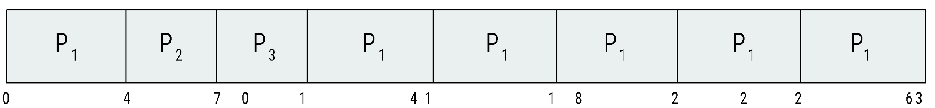
Zaman Kuantumu 4 iken RR Örneği
İşlem Yoğunluk Süresi
P₁ 24
P₂ 3
P₃ 3
Gantt çizelgesi:
Tipik olarak SJF’den daha fazla ortalama dönüş süresi vardır ama cevap daha iyidir
q içerik değiştirmeye kıyasla büyük olmalıdır
q genellikle 10 milisaniyeden 100 milisaniyeye kadardır,
İçerik değişimi < 10 mikrosaniye

Slide 23
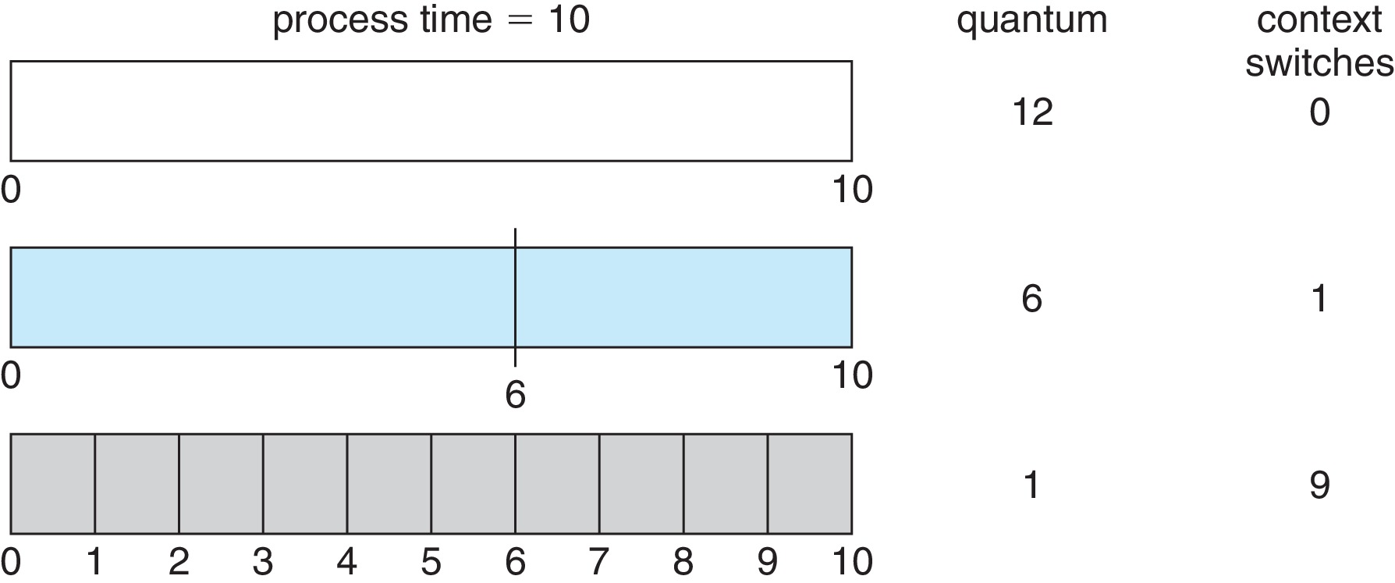
Zaman Kuantumu ve İçerik Değişimi Süresi

Slide 24
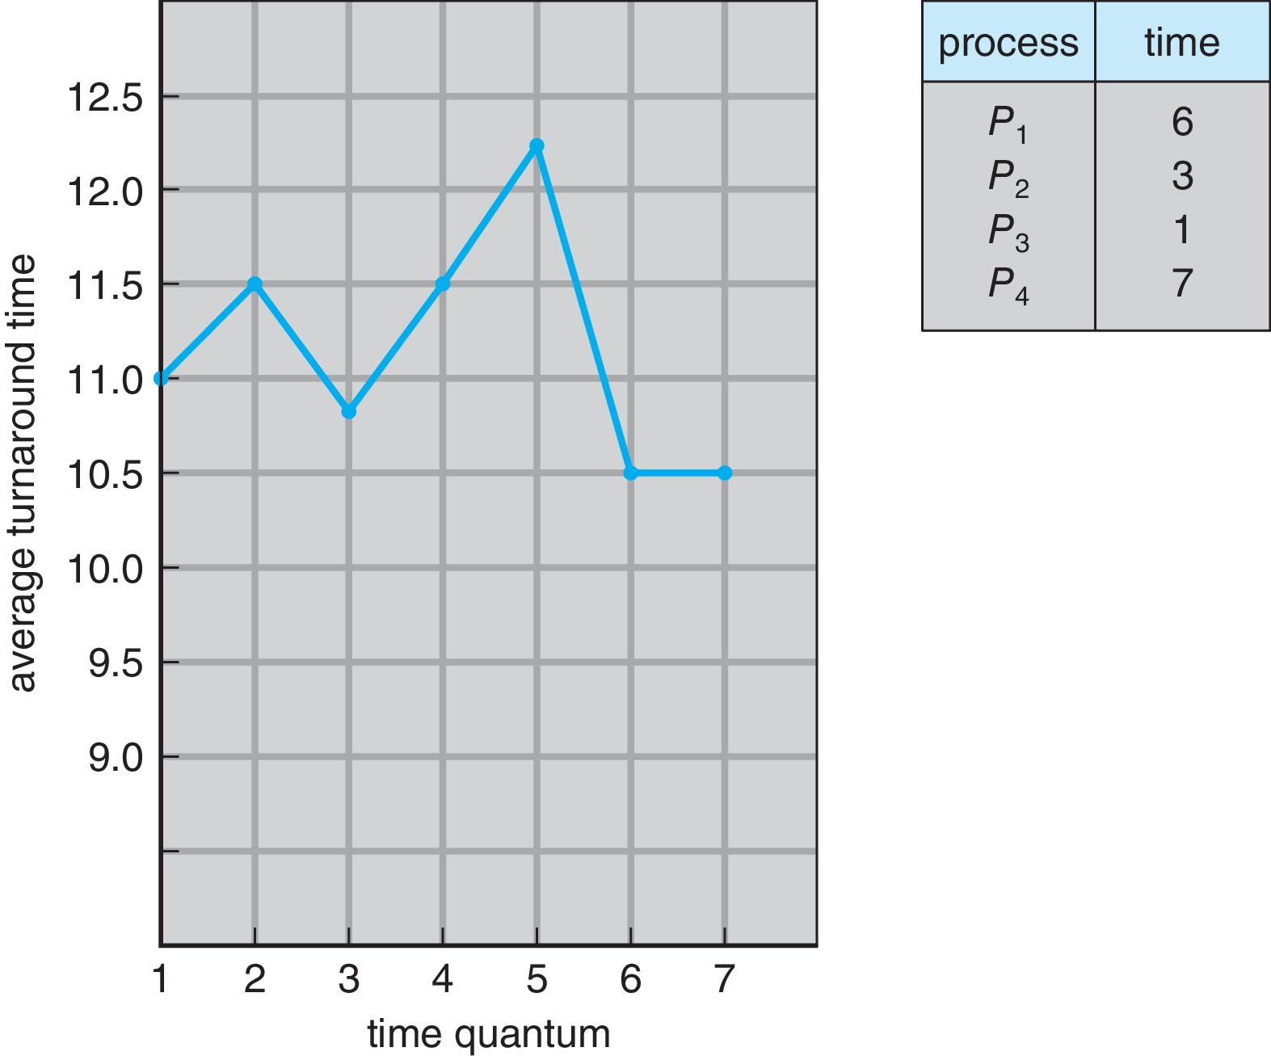
Dönüş Süresi Zaman Kuantumuyla Değişir
CPU yoğunluklarının %80’i q’dan kısa olmalıdır

Slide 25
Öncelikli Zamanlama
Her işleme bir öncelik sayısı (integer) ilişkilendirilmiştir
CPU en yüksek önceliğe sahip işleme ayrılır (en küçük integer ≡ en yüksek öncelik)
Önleyici
Önleyici Olmayan
SJF is priority scheduling where priority is the inverse of predicted next CPU burst time
Problem ≡ Açlığa Düşmek (Starvation) – düşük öncelikli işlemlere hiç sıra gelmeyebilir
Çözüm ≡ Yaşlanma (Aging) – vakit geçtikçe işlemin önceliği artar

Slide 26
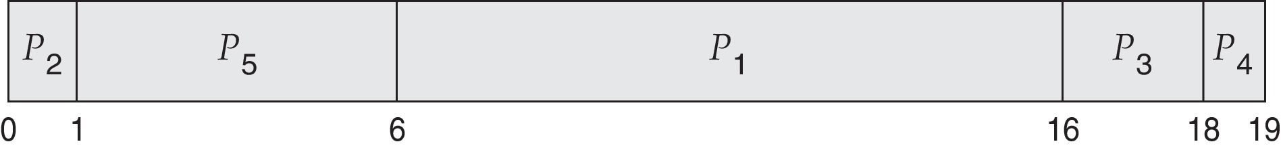
Öncelikli Zamanlama Örneği
İşlem Yoğunluk Süresi Öncelik
P₁ 10 3
P₂ 1 1
P₃ 2 4
P₄ 1 5
P₅ 5 2
Öncelikli zamanlama Gantt çizelgesi
Ortalama bekleme süresi = 8.2

Slide 27
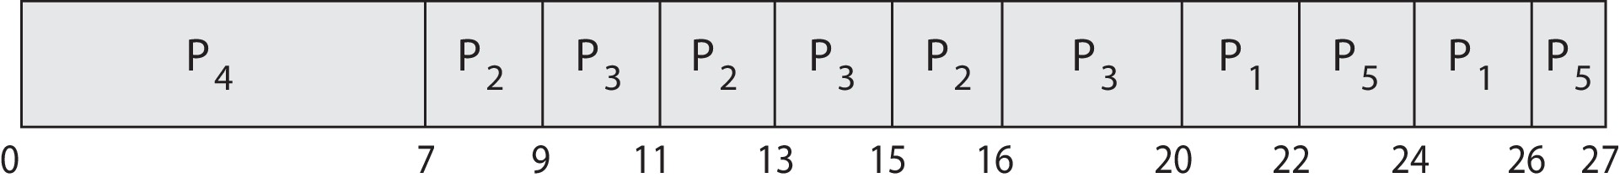
Round-Robin’li Öncelikli Zamanlama
En yüksek öncelikli işlem çalıştırılır. Aynı öncelikteki işlemler round-robin çalışır.
Örnek:
İşlem a Yoğunluk Süresi Öncelik
P₁ 4 3
P₂ 5 2
P₃ 8 2
P₄ 7 1
P₅ 3 3
Zaman kuantumu 2 iken Gantt çizelgesi

Slide 28
Çok Seviyeli Sıra
Hazır sıra birden fazla sıradan oluşur
Çok seviyeli sıra zamanlayıcısı aşağıdaki parametrelerle tanımlanır:
Sıra adedi
Her bir sıra için zamanlama algoritmaları
İşlem hizmete ihtiyaç duyduğu zaman hangi sıraya gireceğini belirleyen metot
Sıralar arasında zamanlama

Slide 29
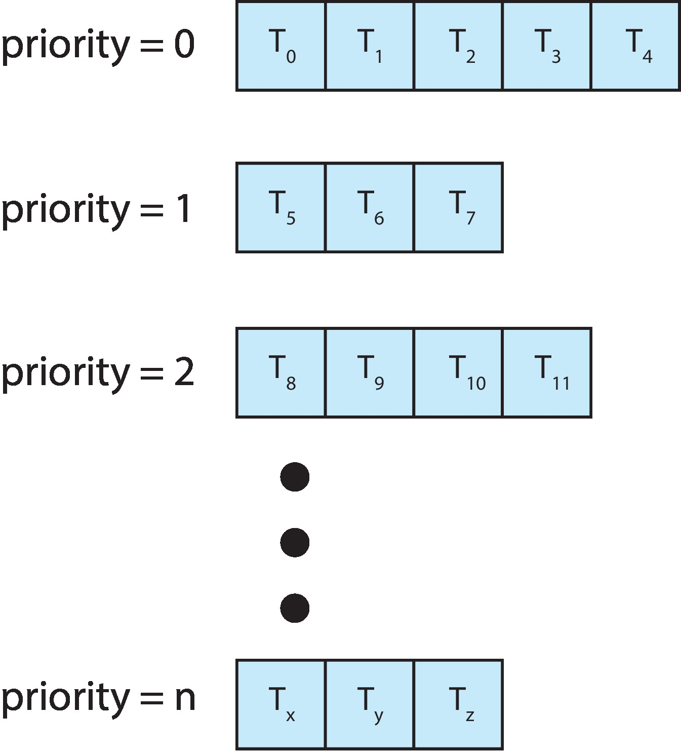
Çok Seviyeli Sıra
Öncelikli sıralama ile her bir öncelik için farklı sıralar
En yüksek öncelikli sıradaki işlemi zamanla

Slide 30
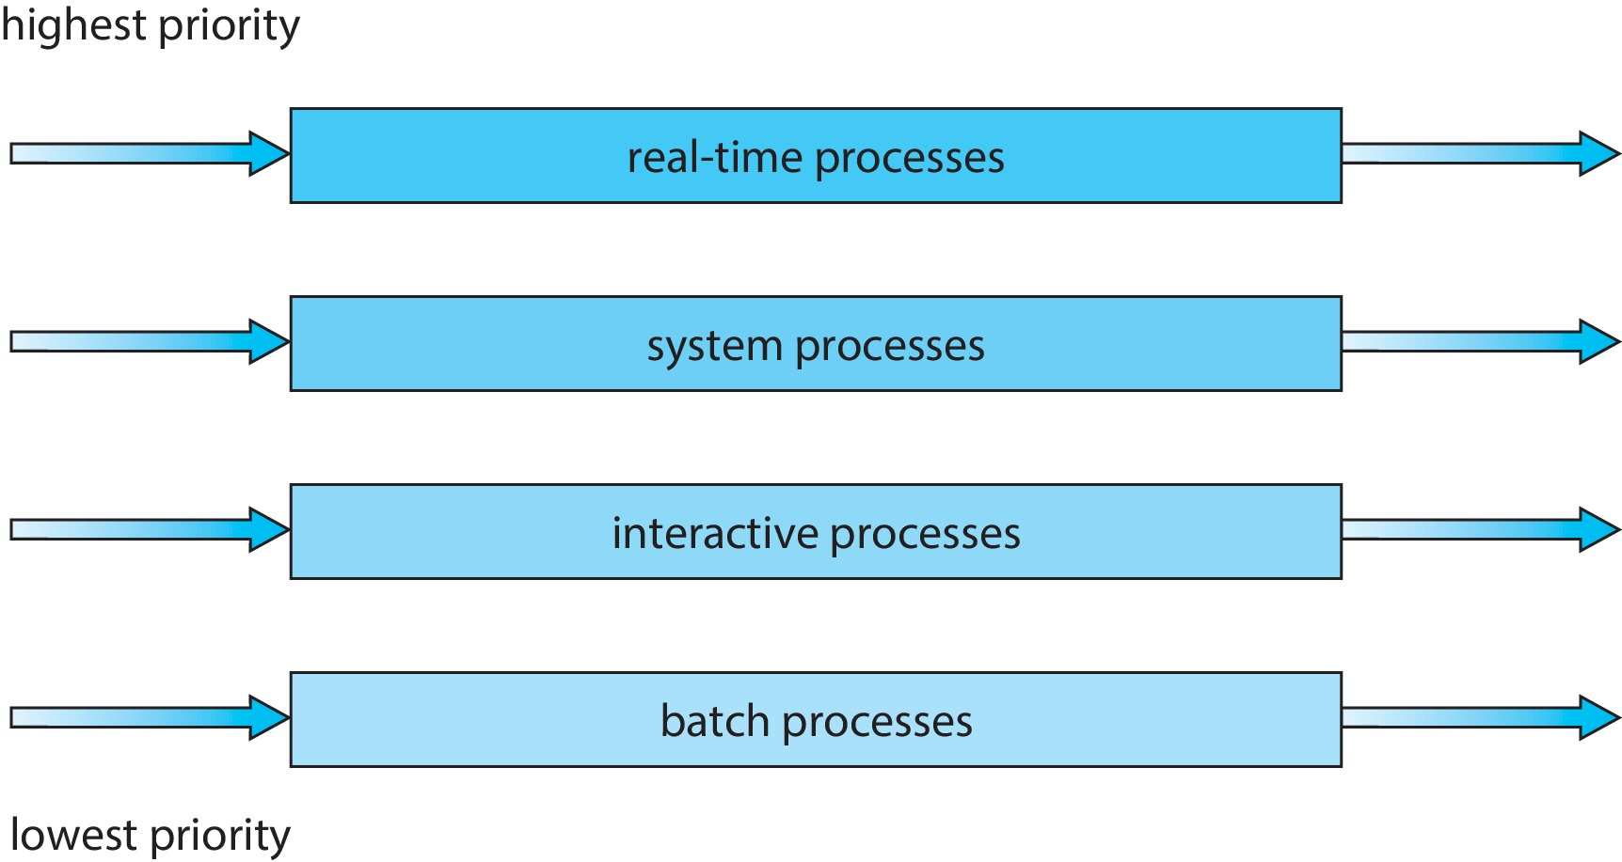
Çok Seviyeli Sıra
Öncelik işlem türüne göre değişir

Slide 31
Çok Seviyeli Geri Bildirimli Sıra
Bir işlem çeşitli sıralar arasında hareket edebilir
Çok seviyeli geri bildirimli sıra zamanlayıcısı aşağıdaki parametrelerle tanımlanır:
Sıra adedi
Her bir sıra için zamanlama algoritmaları
Bir işlemin ne zaman üst mertebeye çıkartılacağını belirlemek için metod
Bir işlemin ne zaman alt mertebeye indirgeneceğini belirlemek için metod
İşlem hizmete ihtiyaç duyduğu zaman hangi sıraya gireceğini belirleyen metod
Yaşlanma çok seviyeli geri bildirimli sırayla gerçeklenebilir

Slide 32
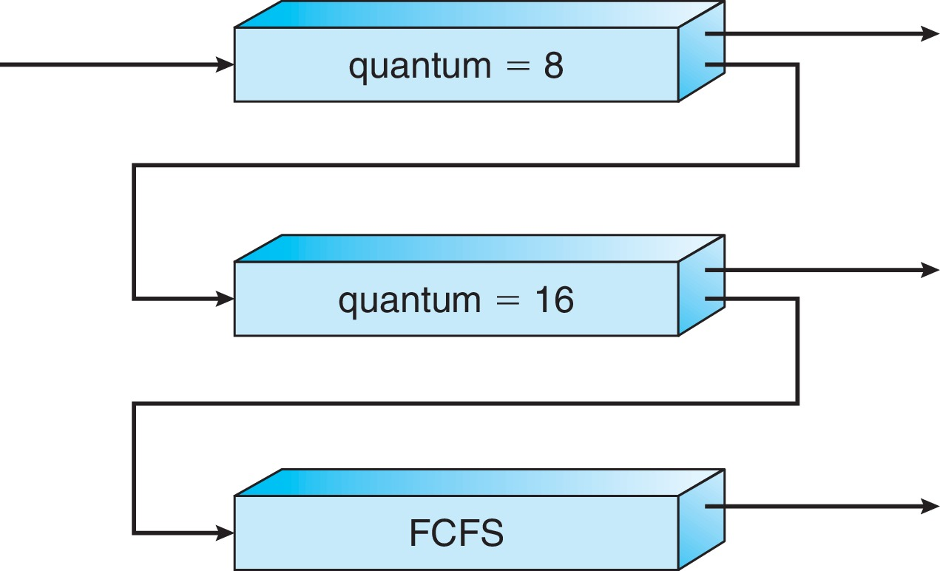
Çok Seviyeli Geri Bildirimli Sıra Örneği
Üç sıra:
Q₀ – 8 milisaniye zaman kuantumlu RR
Q₁ – 16 milisaniye zaman kuantumlu RR
Q₂ – FCFS
Zamanlama
Yeni bir işlem RR olan Q₀ sırasına girer
CPU ayrıldığı zaman 8 milisaniye boyunca ayrılır
Eğer 8 milisaniyede işini bitirmezse işlem Q₁ sırasına aktarılır
Q₁ sırasında işlem yine RR’dedir ve bu sefer 16 milisaniye süre verilir
Eğer hala bitmemişse önlenir ve Q₂ sırasına gönderilir

Slide 33
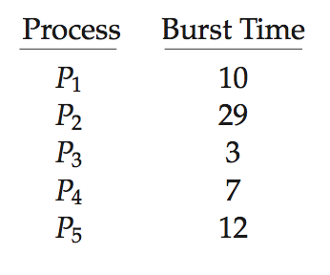
Algoritma Değerlendirme
Bir işletim sistemi için CPU zamanlama algoritması nasıl seçilmelidir?
Kriter belirlenip algoritmalar değerlendirilmelidir
Deterministik modelleme
Analitik değerlendirmenin bir türüdür
Belli ve önceden belirlenmiş bir iş yükü alır ve o iş yükü için her algoritmanın performansını tanımlar
0 zamanında gelen 5 işlem olduğunu düşünün:

Slide 34
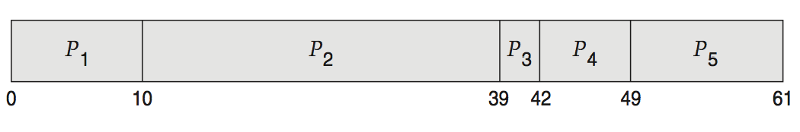
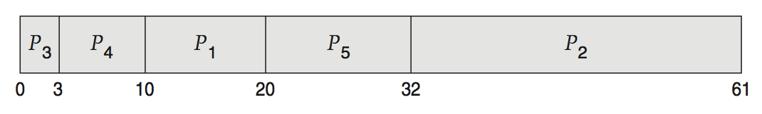
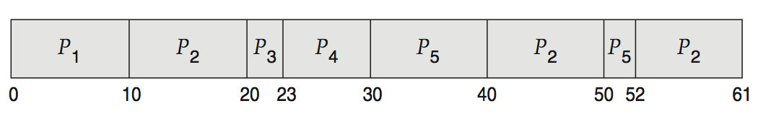
Deterministik Modelleme
Her bir algoritma için minimum ortalama bekleme süresi hesaplanır
Kolay ve hızlıdır ama girdi için kesin sayılar gerektirir ve sadece o girdiler için geçerlidir
FCS 28ms:
Önleyici olmayan SFJ 13ms:
RR 23ms:

Slide 35
Sıralama Modelleri
İşlemlerin gelişini ve olasılıksal olarak CPU ile I/O yoğunluklarını ifade eder
Genelde üsteldir, ve ortalamayla ifade edilir
Ortalama verimi, kullanımı, bekleme süresini vs. hesaplar
Bilgisayar sistemi her biri bekleyen işlem sırasına sahip bir sunucu ağı olarak tanımlanır
CPU’ya varış hızı hızları ve CPU’nun işleme hızı bilinir
Kullanımı, ortalama sıra uzunluğunu, ortalama bekleme süresini vs. hesaplar

Slide 36
Simülasyonlar
Sıralama modelleri kısıtlıdır
Simülasyonlar daha isabetlidir
Bir bilgisayar sisteminin programlı modelidir
Clock bir değişkendir
Algoritma performansını belirten istatistikler toplanabilir
Simülasyonu yönetecek veri aşağıdaki yollarla oluşturulur
İhtimallere göre rastgele sayı üretici
Dağıtımlar matematiksel veya empirik olarak tanımlanır
İz bantları gerçek sistemlerde gerçek olayları kaydeder

Slide 37
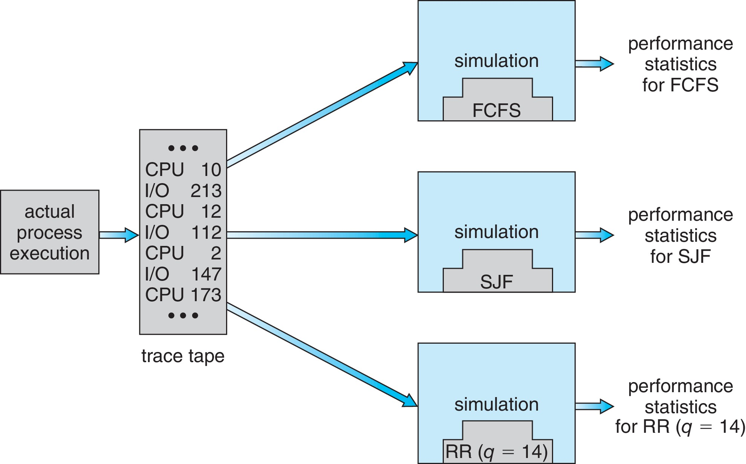
Simülasyonla CPU Zamanlayıcıların Değerlendirilmesi

Slide 38
Gerçekleme
Simülasyonlar bile kısıtlı isabetliliğe sahiptir
Yeni bir zamanlayıcı gerçekleyip gerçek sistemlerde denemek
Yüksek maliyetli ve yüksek risklidir
Ortamlar değişkenlik gösterebilir
En esnek zamanlayıcılar sahaya veya sisteme göre düzenlenebilir
Veya öncelikleri değiştirecek API’lar bulunur
Ama yine de ortamlar değişkenlik gösterebilir

Slide 39
Bölüm 5’in Sonu

